Slide 1
第五节
非齐次边界条件的处理

Slide 2

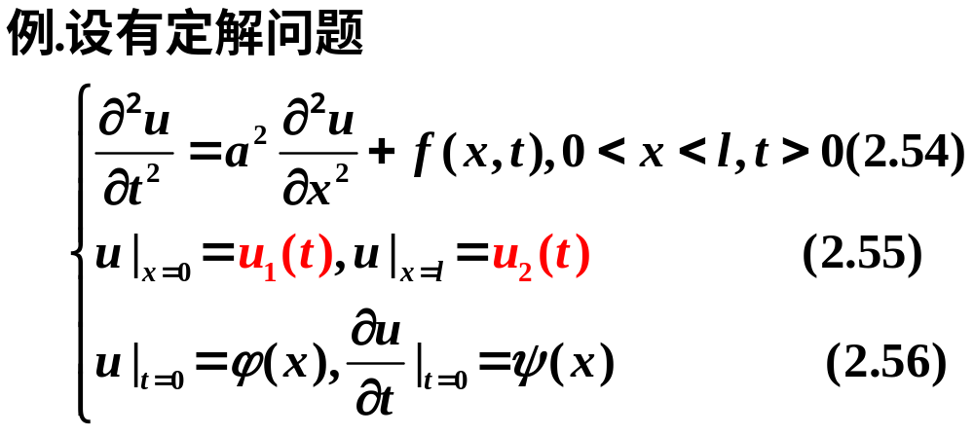
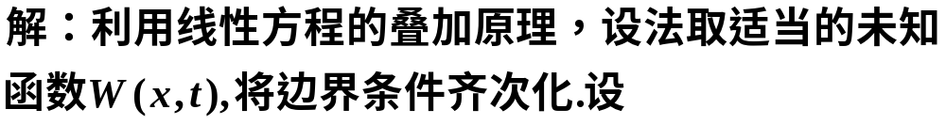

Slide 3
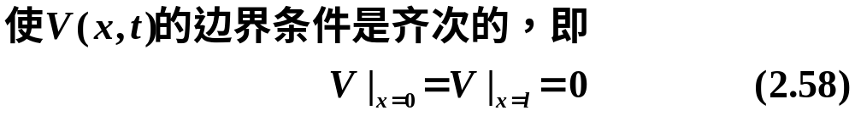

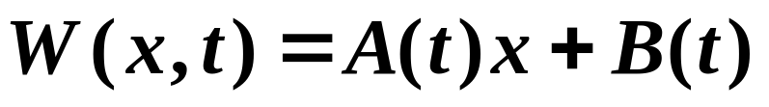

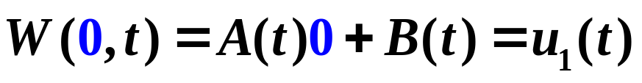
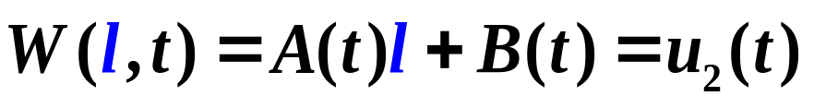
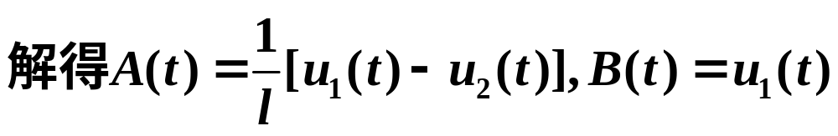
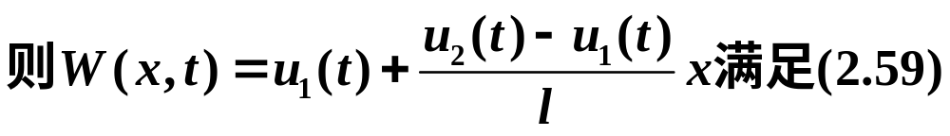

Slide 4
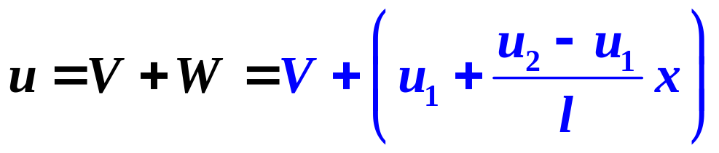
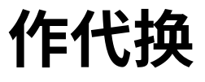
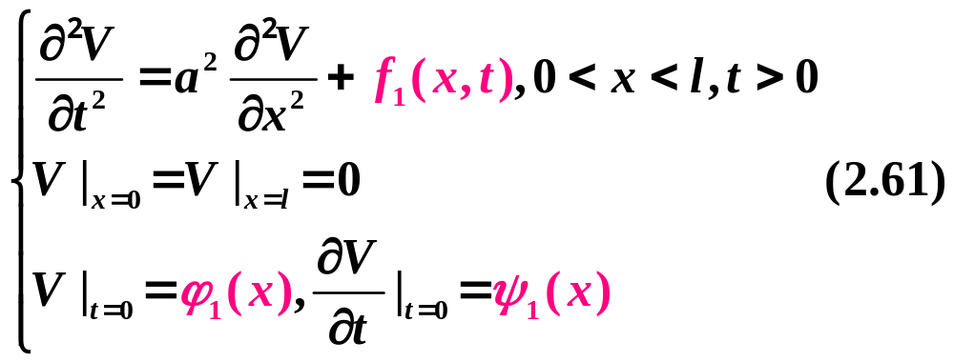

Slide 5
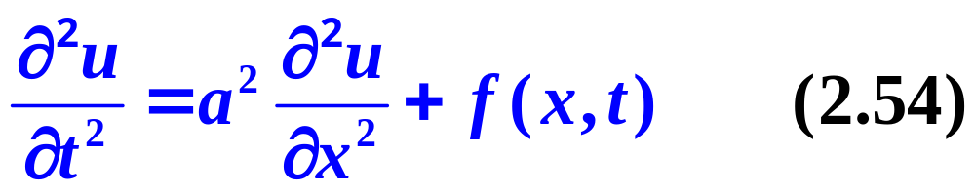
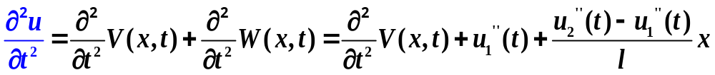
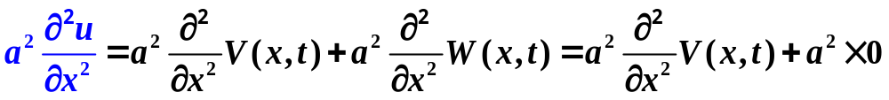
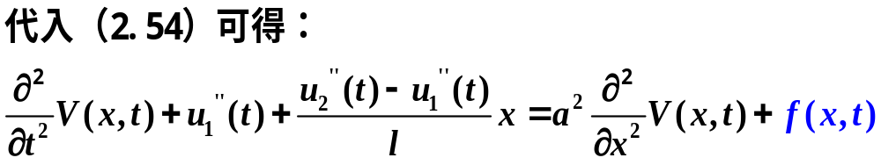
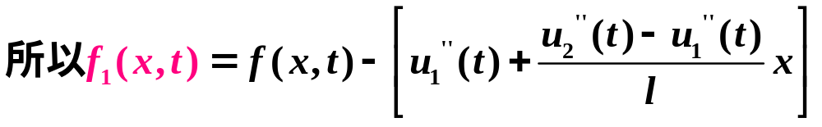

Slide 6
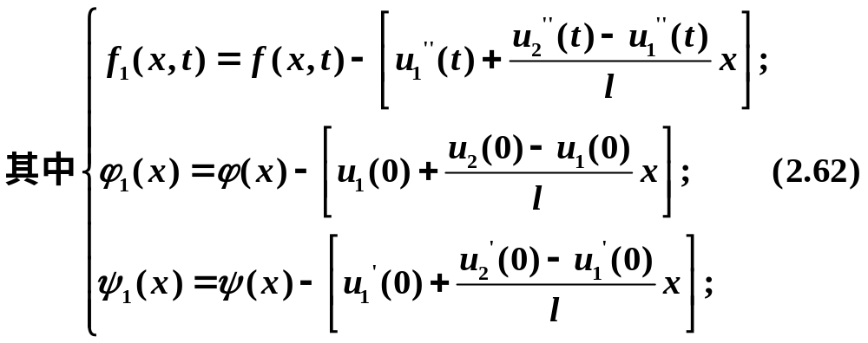
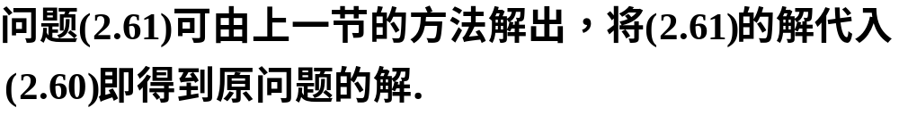
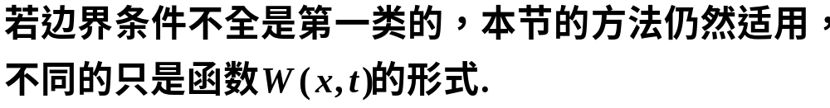

Slide 7

根据边界条件的形状选取适当的坐标系，选取的原则是使在此坐标系中边界条件的表达式最为简单. 圆、圆环、扇形等域用极坐标比较方便，圆柱形域与球域分别用柱坐标与球坐标比较方便.
若边界条件是非齐次的，又没有其他条件可以用来定特征函数，不论方程是否齐次，必须先作函数的代换转化为具有齐次边界条件的问题，然后再求解；
非齐次方程、齐次边界条件的定解问题可以分为两个定解问题，其一是具有原来初值条件的齐次方程的定解问题，其二是具有齐次定解条件的非齐次方程的定解问题. 前者用分离变量法求解，后者按特征函数法求解.

